Slide 1

STRUKTUR DATA
Array Statis

Slide 2

PENGERTIAN ARRAY STATIS
Sekumpulan data yang bertipe data sama yang bisa diakses lewat indeksnya.

Slide 3

REPRESENTASI ARRAY STATIS
Array statis direpresentasikan di memori secara kontinyu.
Contoh: array Angka (1:5).
Angka
Angka(1)
Angka(2)
Angka(3)
Angka(4)
Angka(5)

Slide 4
DEKLARASI UMUM (1)
Algoritma:
Contoh:
Kamus:
nama_var_array:array[1..maks_array] of tipedata
Kamus:
Angka : array[1..5] of integer

Slide 5
DEKLARASI UMUM (2)
Algoritma:
Contoh:
Kamus:
Const
maks_array = ...
nama_var_array:array[1..maks_array] of tipedata
Kamus:
Const
Maks_Angka = 5
Angka : array[1..maks_Angka] of integer

Slide 6
DEKLARASI UMUM (3)
Algoritma:
Kamus:
Const
maks_array = ...
Type
nama_type_array=array[1..maks_array] of tipedata
nama_var_array : nama_type_array

Slide 7
DEKLARASI UMUM (3)
Contoh:
Kamus:
Const
maks_Angka = 5
Type
array_Angka = array[1..maks_Angka] of integer
Angka : array_Angka

Slide 8
DEKLARASI ARRAY OF RECORD
Algoritma:
Kamus:
Const
maks_array = ...
Type
nama_record = record
< field_1:tipedata_1,
field_2:tipedata_2,
...
field_n:tipedata_n >
endrecord
nama_type_array=array[1..maks_array] of nama_record
nama_var_array : nama_type_array

Slide 9
DEKLARASI ARRAY OF RECORD
Contoh:
Kamus:
Const
Maks_Mhs = 50
Type
Data_Mahasiswa = record
nim,nama:string,
nilai :integer,
indeks :char
endrecord
Mahasiswa = array[1..Maks_Mhs] of Data_Mahasiswa
Mhs : Mahasiswa

Slide 10
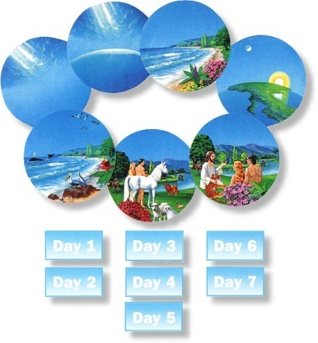
OPERASI-OPERASI PADA ARRAY
Penciptaan (create)
Traversal
Pencarian (searching)
Pengurutan (sorting)
Penghancuran (destroy)

Slide 11
OPERASI PENCIPTAAN
Operasi penciptaan (create) adalah proses mempersiapkan array untuk diakses/diproses dengan asumsi elemen array diisi dengan angka 0 jika elemen arraynya berupa numerik/ bilangan/ angka atau diisi dengan karakter spasi,”/”, atau ‘/’ jika berupa alphanumerik.

Slide 12
Subrutin Penciptaan
Algoritma secara umum:
Procedure create (Output nama_var_array:nama_type_array)
{I.S: elemen array diberi harga awal agar siap digunakan}
{F.S: menghasilkan array yang siap digunakan}
Kamus:
indeks : integer
Algoritma:
for indeks ← 1 to maks_array do
nama_var_array(indeks)← 0 {elemen array numerik}
endfor
EndProcedure

Slide 13
OPERASI TRAVERSAL
Operasi traversal adalah proses mengunjungi setiap elemen array satu persatu dari elemen pertama sampai elemen terakhir.

Slide 14
Contoh Operasi Traversal
Pengisian elemen array dengan data
Menampilkan elemen array
Penambahan data di array
Penyisipan data di indeks tertentu pada array
Penghapusan data di indeks tertentu pada array
Menentukan nilai maksimum dan minimum
Menghitung nilai rata-rata, dsb.

Slide 15
Subrutin Traversal
Procedure traversal (I/O nama_var_array:nama_type_array)
{I.S: data array dan maksimum array sudah terdefinisi}
{F.S: menghasilkan array yang sudah diproses}
Kamus:
indeks : integer
Algoritma:
Inisialisasi {pemberian harga awal terhadap sebuah variabel}
for indeks ← 1 to maks_array do
proses
endfor
Terminasi {penutupan yang harus dilakukan setelah proses selesai}
EndProcedure

Slide 16
Contoh Subrutin Traversal
Procedure Isi_Angka (I/O Angka : array_Angka)
{I.S: user memasukkan elemen pada array angka (1:maks_Angka)}
{F.S: menghasilkan array angka (1:maks_Angka) yang sudah dimasukan oleh user}
Kamus:
i : integer
Algoritma:
for i ← 1 to maks_Angka do
Input(Angka(i))
endfor
EndProcedure

Slide 17
OPERASI PENCARIAN
Operasi pencarian (searching) adalah proses menemukan suatu data yang terdapat dalam suatu array.
Metode Pencarian:
Sequential Search
Binary Search
Catatan:
Baca kembali materi Algoritma

Slide 18
OPERASI PENGURUTAN
Sorting (pengurutan) adalah proses menyusun data acak hingga tersusun baik secara ascending (menaik) atau descending (menurun).
Metode-metode Pencarian (sorting):
Bubble Sort
Selection Sort
Insertion Sort
Radix Sort
Merge Sort
Quick Sort
TUGAS

Slide 19
Ketentuan Tugas
Dibagi 8 kelompok, yaitu
1. Insertion Sort secara Asc. ; 2. Insertion Sort secara Dsc.
3. Radix Sort secara Asc. ; 4. Radix Sort secara Dsc.
5. Merge Sort secara Asc.; 6. Merge Sort secara Dsc.
7. Quick Sort secara Asc.; 8. Quick Sort secara Dsc.
Buat dalam bentuk makalah dengan isi terdiri dari teori sorting, kasus, algoritma, program, tampilan layar, kontribusi masing-masing anggota dan daftar pustaka.
Proses yang wajib ada yaitu penciptaan, min. 2 traversal, pengurutan, pencarian dan penghancuran (satu proses tidak ada nilai tugas nol (0))

Slide 20
OPERASI PENGHANCURAN
Penghancuran (destroy) array adalah proses mengembalikan data array ke nilai awal.

Slide 21
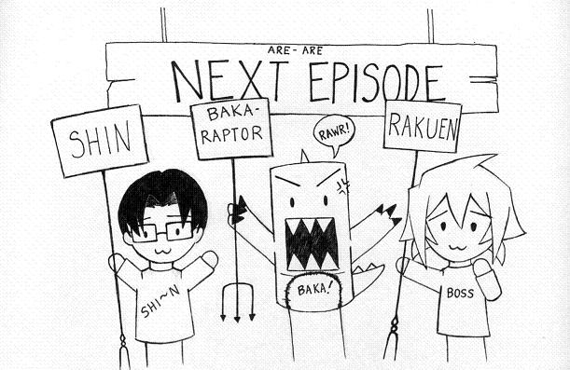
MATERI AKAN DATANG
SINGLE LINKED LIST

Slide 22


